Slide 1
江山恩仇錄 #10 贈人玫瑰手留香
撒母耳記上 26：1-25

Slide 2
保守自己常在神的愛中。
猶大書 21

Slide 3
我今日看重你的性命， 願耶和華也看重我的性命。 As I value your life today, so may the Lord value my life.

Slide 4
萬家燈火在閃爍
好像不停在述說
千萬人生命中
悲歡離合的故事
天越黑 夜越深
星星越照亮夜空
好像我心中的盼望
越黑越闪亮
贈人玫瑰手留香 The roses in her hand, the flavor is mine.

Slide 5
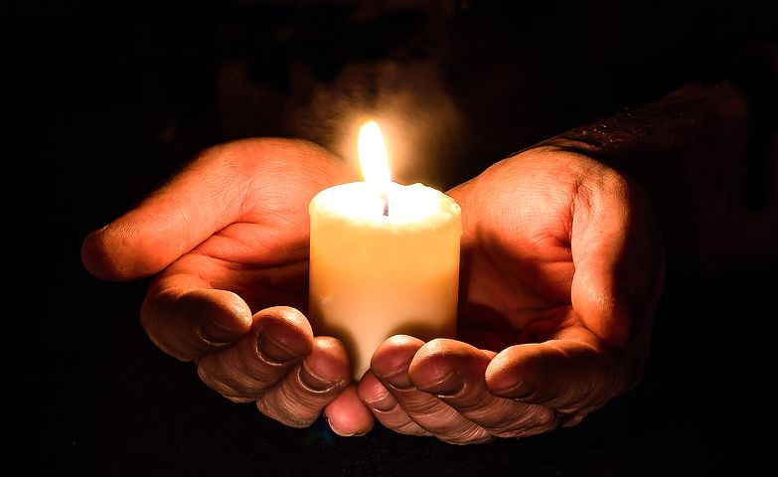

Slide 6
我知道 有一天
黑夜將成為過去
黎明的光 越照越明
照亮永恒的盼望

